Slide 1

«Особенности септического шока в акушерстве»
А.В. Куликов
Уральский государственный медицинский университет
Кафедра анестезиологии, реаниматологии и трансфузиологии ФПК и ПП
Областной перинатальный центр г. Екатеринбург

Slide 2
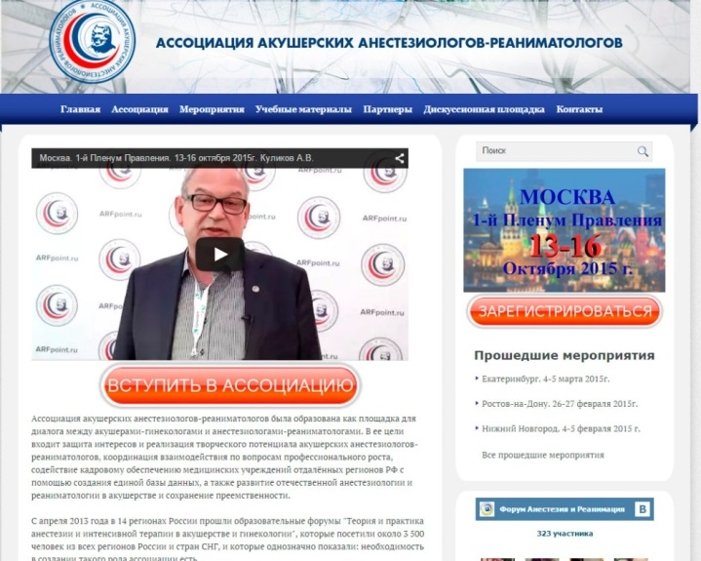
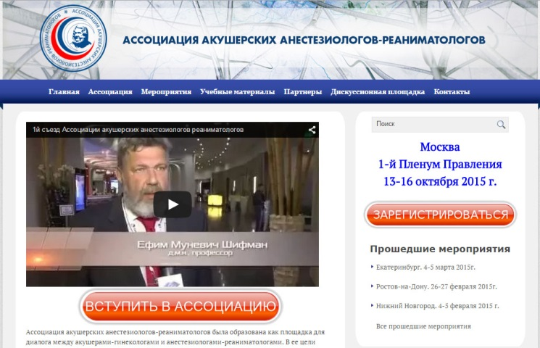

http://www.arfpoint.ru

Slide 3



Клинические рекомендации Федерации анестезиологов-реаниматологов России (утверждены 15.09.13) www.far.org.ru
Профильная комиссия Минздрава России по анестезиологии и реаниматологии 15.11.13, 10.06.14 рекомендовала в качестве Федеральных клинических рекомендаций

Slide 4
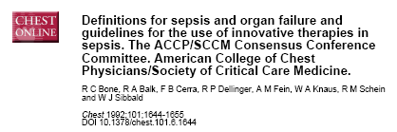
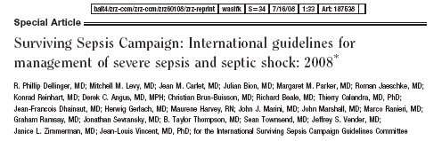
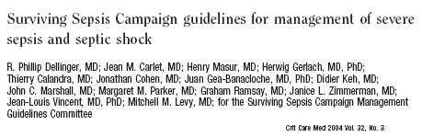
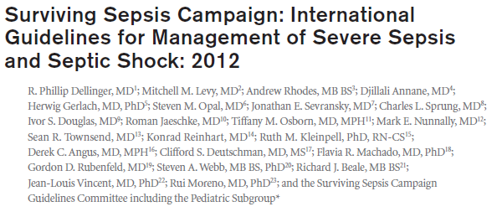
20 лет….
1991
2008
2004
2012

Slide 5
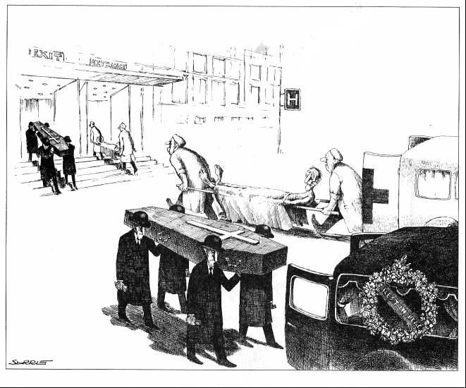
В США от септического шока ежегодно погибает 215 000 пациентов, что сопоставимо с летальностью при инфаркте миокарда и инсультах

Slide 6
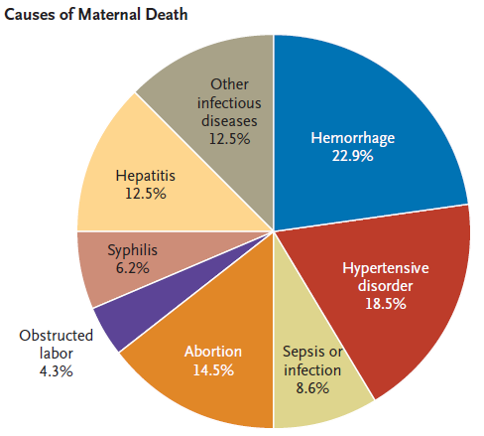
ВОЗ – 6 900 000 материнских случаев сепсиса в год
Dolea C, Stein C. Global burden of maternal sepsis in the year 2000. Evidence and Information for Policy, World Health Organization, Geneva, July 2003. Available from:

Slide 7
В США за период 1998-2008 г.г. рост сепсиса в акушерстве составил 10% в год!
Bauer ME, Bateman BT, Bauer ST, Shanks AM, Mhyre JM. Maternal sepsis mortality and morbidity during hospitalization for delivery: temporal trends and independent predictors for severe sepsis. Anesth Analg. 2013;117:944–950.

Slide 8
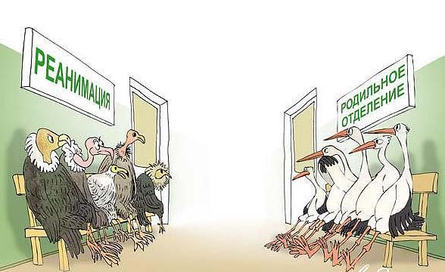
В акушерстве летальность – тяжелый сепсис 7-17% септический шок – 28-33%

Slide 9
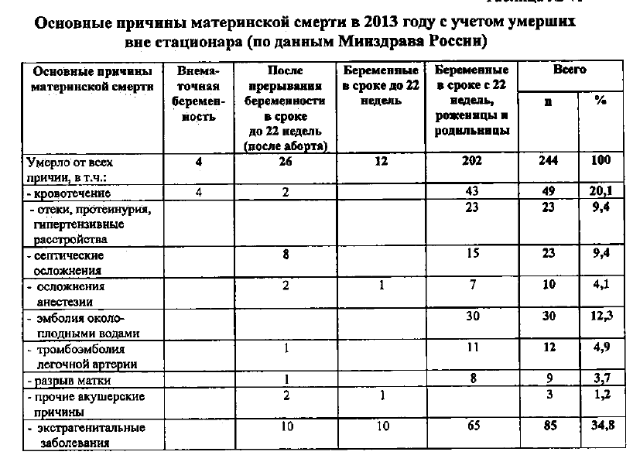

Slide 10
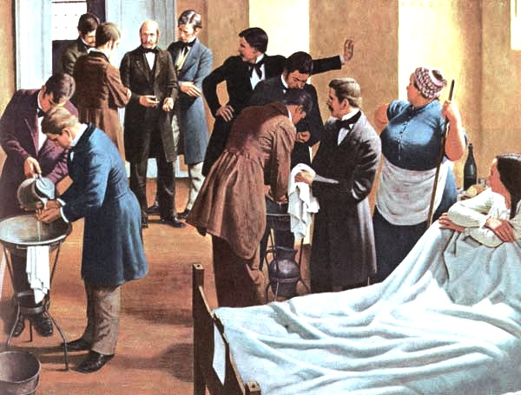
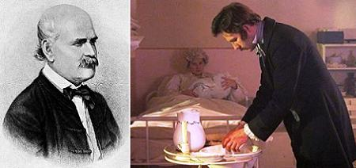
19 век – 50% случаев МС связано с инфекцией!
Игнац Филипп Земмельвейс (1818-1865)
Уменьшение смертности из-за родильного сепсиса с 11% в 1846 до 3% в 1847 г.

Slide 11
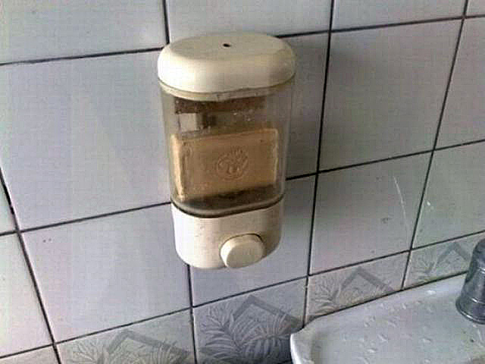
Обработка рук остается проблемой!!!

Slide 12



1874 - 1926
Снижение от кровотечений на 56%
1932 - 1952
Снижение от сепсиса на 85%

Slide 13

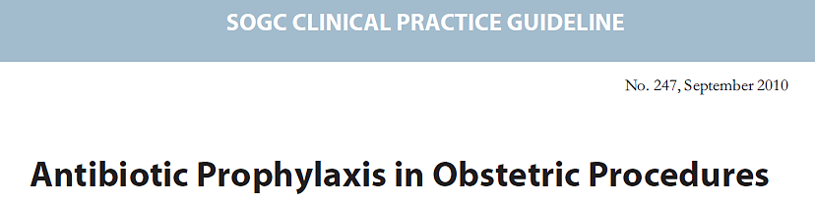
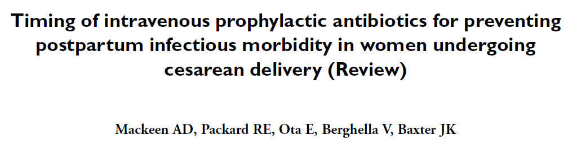
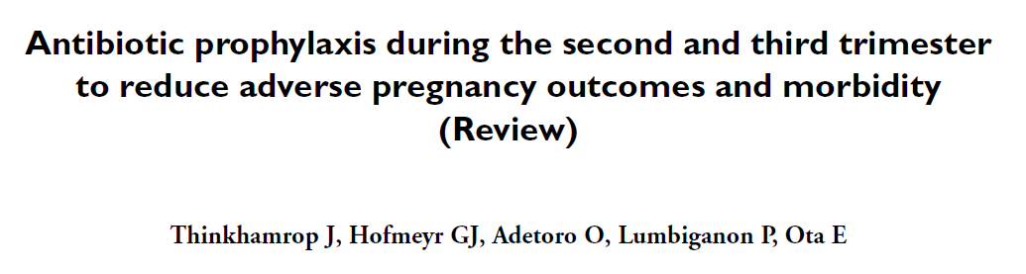

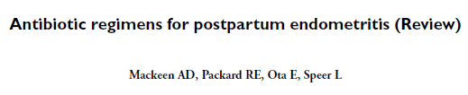
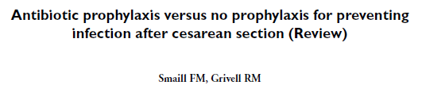
Антибиотикопрофилактика в акушерстве
После пережатия пуповины
За 30-40 мин до разреза кожи
Один раз!

Slide 14
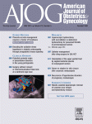
Преждевременные роды
PROSPERO International Prospective Register of Systematic Reviews (registration number CRD42014013928)
При продолжительности преждевременного разрыва плодных оболочек более 12 часов антибиотикопрофилактика снижает частоту хорионамнионита на 51%, а эндометрита на 88%
Saccone G, Berghella V. Antibiotic prophylaxis for term or near-term premature rupture of membranes: metaanalysis of randomized trials. Am J Obstet Gynecol. 2014 Dec 30.

Slide 15

«Территория заблуждений»
Профилактика эндометрита | Карбапенемы?
Профилактика тромбозов | Вессел?
Лечение коагулопатии и кровопотери | Викасол, Этамзилат?
Профилактика преэклампсии | Аспирин, кальций, дипиридамол, пентоксифиллин и т.д.?
Неотложная помощь при преэклампсии | Дибазол, папаверин, эуфиллин, ГЭК, реополиглюкин?
Лечение ФПН | Актовегин, витамины, ГЭК, дипиридамол, пентоксифиллин и т.д.?
«Энергетическая» поддержка в родах | Витамин С, рибоксин, глюкоза 5%?
Инфузионная терапия | Глюкоза 5%?

Slide 16

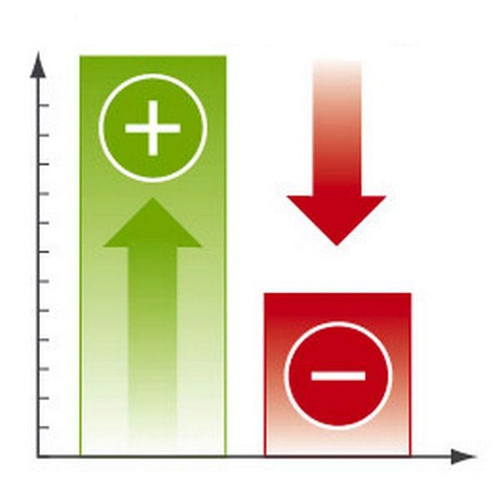
Материнская толерантность - снижение активности клеточного звена иммунитета (изменение соотношения Th1/Th2 –большая восприимчивость к внутриклеточным возбудителям (бактерии, вирусы, паразиты)
Увеличение количества лейкоцитов
Увеличение уровня D-димера
Дисфункция эндотелия сосудов
Снижение антитромбина III, протеина С, протеина S
Рост уровня провоспалительных цитокинов в родах
Наличие воспалительной реакции при осложнениях беременности (преэклампсия, эклампсия, преждевременные роды) –материнский воспалительный ответ - (MSIR - maternal systemic inflammatory response)
Молодой возраст
Отсутствие преморбидного фона
Локализация очага в полости малого таза – доступность для диагностики и лечения
Чувствительность микрофлоры к антибактериальным препаратам широкого спектра действия

Slide 17
Факторы риска развития сепсиса:
ВОЗ – единственный важный фактор – кесарево сечение!!!
Внебольничный, инфицированный аборт.
Низкий социально-экономический статус.
Иммунодефицитное состояние.
Хронические очаги инфекции (урогенитальный тракт).
Преждевременные роды.
Сахарный диабет.
Оперативные вмешательства (кесарево сечение).
Кровопотеря, геморрагический шок (предлежание плаценты, отслойка плаценты).
Внутриматочные манипуляции.
Анемия.
Преэклампсия и эклампсия.
Dolea C, Stein C. Global burden of maternal sepsis in the year 2000. Evidence and Information for Policy, World Health Organization, Geneva, July 2003. Available from:
Sheffield J. S. Sepsis and septic shock in pregnancy Crit Care Clin 20 (2004) 651– 660

Slide 18








Что еще почитать

Slide 19
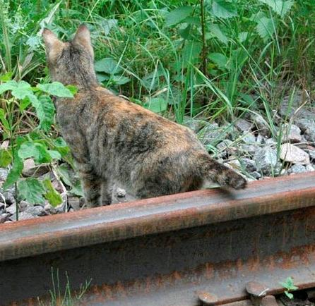
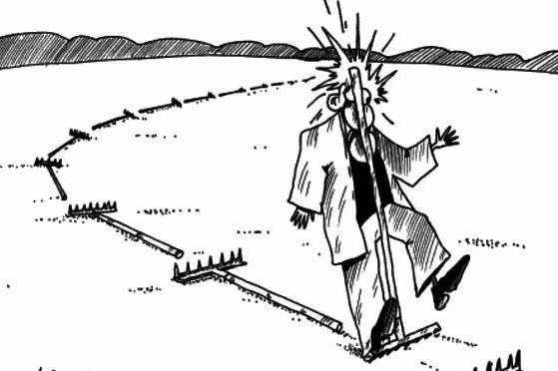
Годы и разборы идут, а жизнь так и ничему и не учит

Slide 20
Проблемы
Нет
Представления о матке как очаге инфекции и воспалительных медиаторов при отсутствии клиники «классического» эндометрита
Применения биомаркеров: прокальцитониновый тест, пресепсин
ИТОГ:
Задержка с санацией очага инфекции – матки от часов до нескольких суток несмотря на развитие шока и других проявлений ПОН

Slide 21
Проблемы
Нет
Эффективных антибактериальных препаратов
Современных вазопрессоров и инотропных препаратов для ранней стабилизации гемодинамики при отсутствии современного мониторинга
Почечной заместительной терапии
ИТОГ:
Задержка с качественной интенсивной терапией

Slide 22

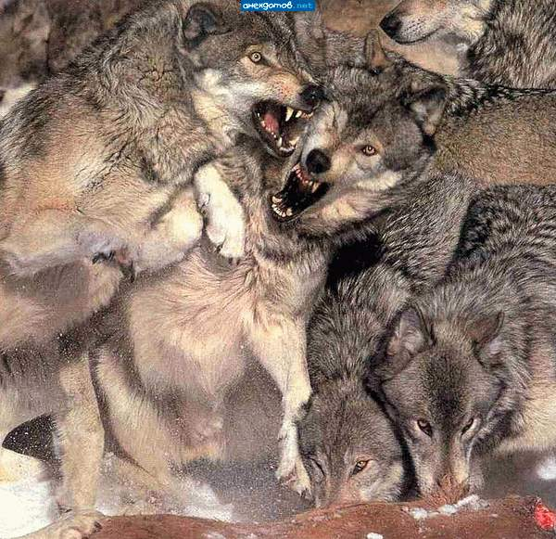
Диагностика и оценка тяжести состояния
До…
Все ясно, но поздно

Slide 23

. . . the physicians say it happens in hectic fever, that in the beginning of the malady it is easy to cure but difficult to detect, but in the course of time, not having been either detected or treated in the beginning, it becomes easy to detect but difficult to cure
Machiavelli N. Il principe. S.l. [nach Ebert vielleicht Genf]; 1550.

Slide 24
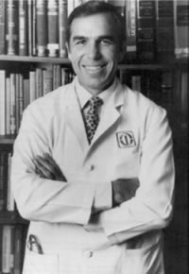
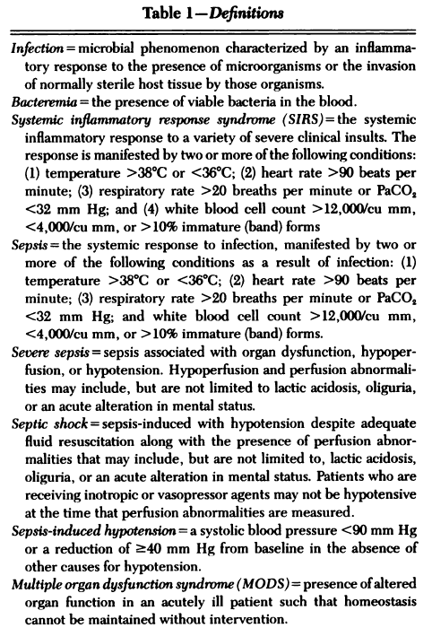

Slide 25
Терминология
Термин | Определение
Системная воспалительная реакция (системный воспалительный ответ ССВО, SIRS) | Характеризуется двумя или более из следующих признаков: температура тела >38 С или <З6°С, ЧСС >90/мин ЧД >20/мин РаСО₂ <32 мм рт.ст. лейкоциты крови >12-10⁹ или < 4-10⁹, или незрелых форм >10%
Сепсис | Системная воспалительная реакция на инвазию микроорганизмов. Наличие очага инфекции и 2-х или более признаков системной воспалительной реакции
Тяжелый сепсис | Сепсис, ассоциирующиеся с органной дисфункцией, нарушением тканевой перфузии, олигурией, увеличением уровня лактата, энцефалопатией
Септический шок | Тяжелый сепсис с тканевой и органной гипоперфузией, артериальной гипотонией. Снижение САД < 90 мм рт ст или более чем на 40 мм рт ст от базового Отсутствие эффекта от адекватной инфузии (20 мл/кг) Признаки снижения периферического кровообращения

Slide 26
Диагностические критерии сепсиса (SSC, 2012)
Инфекция подтвержденная или подозреваемая, и часть следующего:
Общие параметры:
  Лихорадка (более 38,3 C)
  Гипотермия (ниже 36,0 C)
  ЧСС более 90 в мин., или более чем в два раза выше нормы для данного возраста
  Одышка
  Нарушения сознания или психики
  Существенный отёк или положительный баланс жидкости (более 20 мл/кг за 24ч)
  Гипергликемия (глюкоза в плазме более 140 мг/дл или 7,7 ммоль/л) при отсутствии диабета
Показатели воспалительной реакции
  Лейкоцитоз более 12 000/л
  Лейкопения менее 4,000/л
  Нормальное количество лейкоцитов при незрелых формах более 10%
  C-реактивный белок в плазме более чем в два раза выше нормы
  Прокальцитонин в плазме более чем в два раза выше нормы

Slide 27
Диагностические критерии сепсиса (SSC, 2012)
Показатели гемодинамики
  Артериальная гипотония (АДсист менее 90 мм рт.ст., САД менее 70 мм рт.ст.,, или АДсист снижается на 40 мм рт.ст. у взрослых или меньше в два раза возрастной нормы)
Показатели органной дисфункции
  Артериальная гипоксемия (PaO₂/FiO₂ менее 300)
  Острая олигурия (диурез менее 0,5 мл/кг/в час по крайней мере в течение 2 часов несмотря на адекватную инфузионную терапию)
  Увеличение креатинина более 0,5 мг/дл или 44,2 мкмоль/л
  Нарушения гемостаза (МНО более 1,5 или АПТВ более 60 с)
  Парез кишечника
  Тромбоцитопения (тромбоциты менее 100,000/л)
  Гипербилирубинемия (Общий билирубин более 4 мг/дл или 70 мкмоль/л)
Показатели перфузии тканей
  Гиперлактатемия (более 1,0 ммоль/л)
  Уменьшенное капиллярное наполнение или симптом «белого пятна»

Slide 28
Тяжелый сепсис (SSC, 2012)
Тяжелый сепсис: вызванная сепсисом гипоперфузия или дисфункция органов (связанная с инфекцией)
Вызванная сепсисом гипотония
Увеличение уровня лактата.
Диурез менее 0,5 мл/кг/ч больше 2 ч при адекватной инфузии
ALI с PaO₂/FiO₂ менее 250 в отсутствие пневмонии как источника инфекции
ALI с PaO₂/FiO₂ менее 200 в присутствии пневмонии как источника инфекции
Креатинин более 2.0 мг/дл (176,8 - мкмоль/л)
Билирубин более 2 мг/дл (34,2 -мкмоль/л)
Количество тромбоцитов менее <100 000 в мкл
Коагулопатия (МНО более 1,5)

Slide 29


ISICEM15: SIRS and Sepsis: An Unhappy Marriage
Очаг инфекции
Более 2 признаков СВР
Очаг инфекции
СВР
ПОН – SOFA (более 2)
Очаг инфекции
ПОН – SOFA (более 2)
Септический шок

Slide 30
Шкала SOFA (Sequential Organ Failure Assessment)
Шкала SOFA | 1 | 2 | 3 | 4
Дыхание PaO₂/FiO₂, мм рт. ст. | 399-300 | 299-200 | 199-100 | <100
Коагуляция Тромбоциты, х 10³/мм³ | <150 | <100 | <50 | <20
Печень Билирубин, мкмоль/л | 20-30 | 33-101 | 102-204 | >204
Сердечно- сосудистая Гипотензия | АДср. <70 мм рт. ст. | Допамин, или добутамин (любая доза) | Допамин >5, или адреналин > 0,1, или норадреналин | Допамин >15, или адреналин >0,1, или норадреналин >0,1
ЦНС Шкала комы Глазго | 13-14 | 10-12 | 6-9 | <6
Почки Креатинин, ммоль/л или диурез | 0,11-0,17 | 0,171- 0,299 | 0,3-0,44 или <500 мл/сут | >0,44 или <200 мл/сут

Slide 31
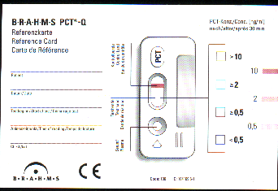
Некоторые из предложенных маркеров сепсиса
Количество лейкоцитов
C-реактивный белок
Прокальцитонин
Пресепсин (soluble CD14 subtype)
Эндотоксин, Цитокины – IL-1, IL-2, IL-4, IL-6, IL-8, IL-10, TNF, IFN-γ, PAF, TNF-рецепторы, Антагонисты рецептора IL-1, рецепторы IL-1, Компоненты системы комплемента, Эндотелин-1, ICAM-1, VCAM-1, Фосфолипаза A_{2,}PG E_{2,} Нитраты/нитриты, Лактоферрин, Эластаза, Неоптерин…
Vincent J. L., Habib A. M., Verdant C., Bruhn A. Sepsis diagnosis and management:work in progress Minerva Anestesiol. 2006;72:87-96

Slide 32

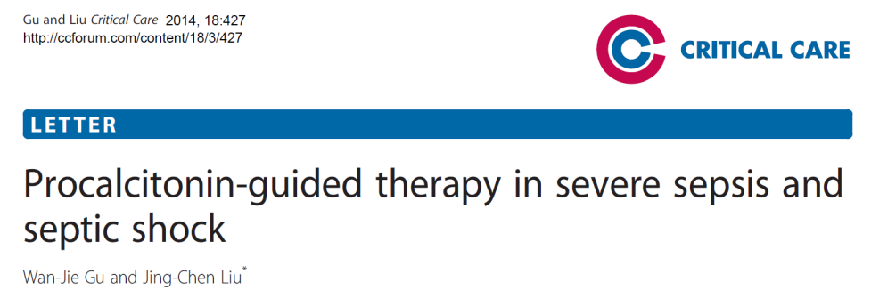
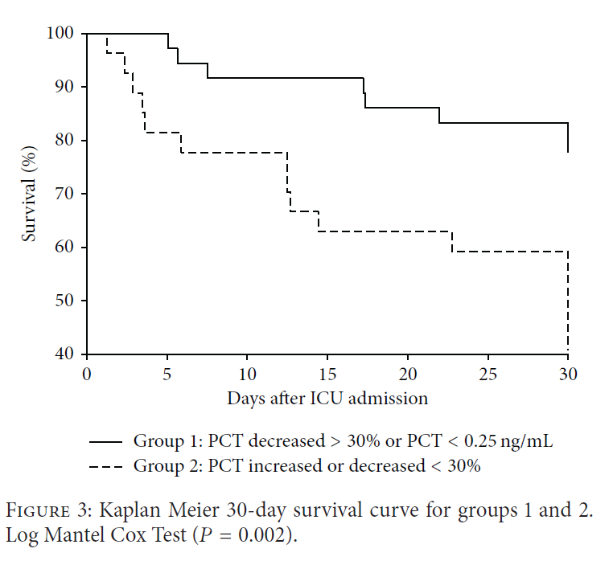
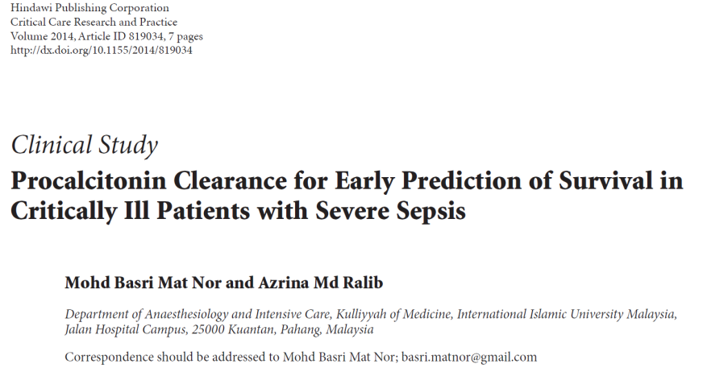

Slide 33

Почему спешим
Принцип «ранней целенаправленной терапии (early goal-directed therapy (EGDT)»

Slide 34
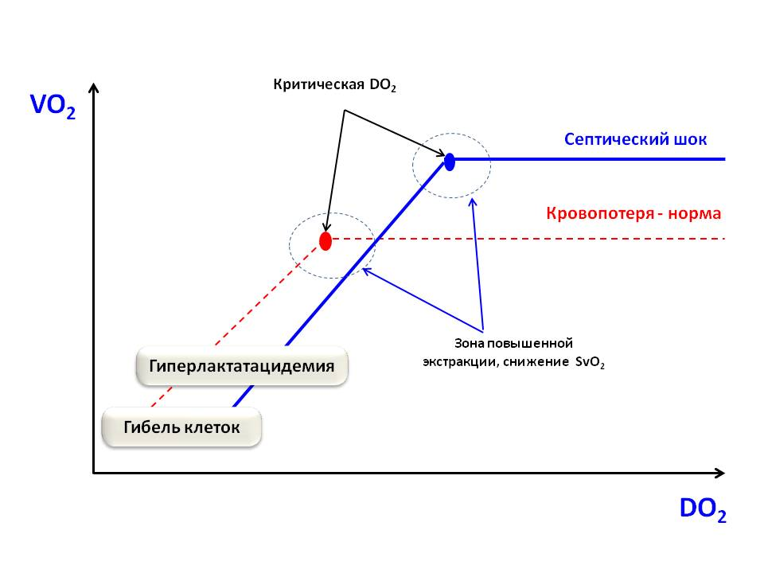
Потребление кислорода
Доставка кислорода

Slide 35
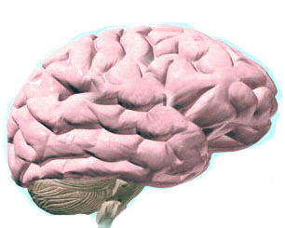
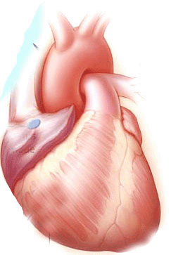
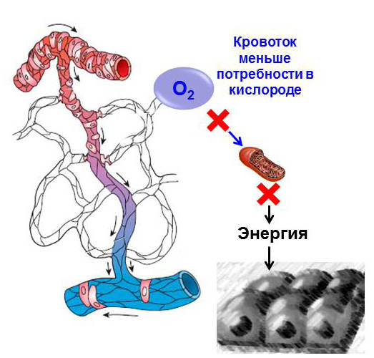
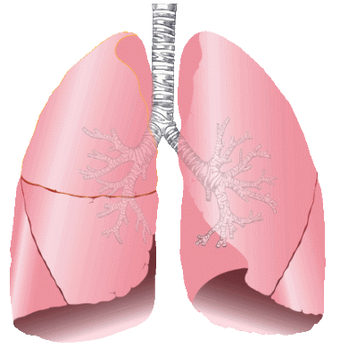
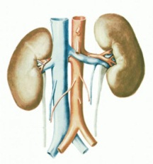
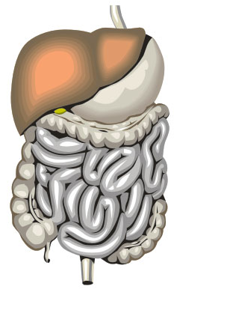
Последствия декомпенсированного шока
Септическая энцефалопатия
Полиорганная недостаточность
Дисфункция миокарда
ДВС-синдром
ОПЛ/ОРДС
Олигоанурия, ОПН
Надпочечниковая
недостаточность
Печеночная недостаточность
Острые язвы ЖКТ

Slide 36
Проявления тяжелого сепсиса в акушерстве
Дыхательная недостаточность – 44-70%
Острая почечная недостаточность – 16-37%
Гематологические изменения – 39-43%
Неврологические изменения – 8-11% (до 33%)
Полиорганная недостаточность:
  1 орган – 40%
  2 органа – 27%
  Более 3 органов – 33%
  У 39% время от появления первых симптомов до развития “full-blown sepsis” – менее 24 ч, летальность в этой группе - 50%
Oud L. Pregnancy-Associated Severe Sepsis: Contemporary State and Future Challenges. Infect Dis Ther. 2014 Sep 9.

Slide 37

Главный вопрос в лечении сепсиса и септического шока:
Своевременная и адекватная санация очага инфекции!
Оптимальный срок – первые 6-12 ч!

Slide 38
Локализация очага инфекции
Половые органы – 39-56%
МПС – 37%
Пневмония – 29,7%
Источник не был очевидным – 44%!!!
Oud L. Pregnancy-Associated Severe Sepsis: Contemporary State and Future Challenges. Infect Dis Ther. 2014 Sep 9.

Slide 39
Главный вопрос: Когда удалять матку?
Когда этот вопрос должен быть поставлен:
Помимо матки не выявлено других очагов инфекции, обусловливающих тяжесть состояния
При несоответствии ухудшения клинической картины и симптомов основной патологии
Нарастание системной воспалительной реакции (СВР) на фоне интенсивной терапии - неэффективность консервативной терапии
Увеличение прокальцитонинового теста > 2,0 нг/мл
Антенатальная гибель плода на фоне инфекционного процесса любой локализации
Появление или прогрессирование признаков полиорганной недостаточности (снижение АД, олигурия, ОПЛ/ОРДС, желтуха, энцефалопатия, ДВС-синдром, тромбоцитопения)

Slide 40
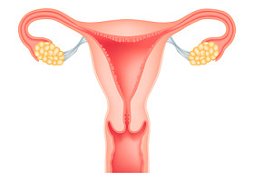
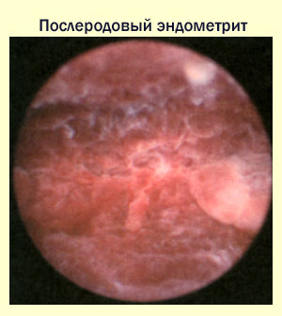
Матка как очаг инфекции
Нет генерализации инфекции и провоспалительных медиаторов
Генерализация инфекции и провоспалительных медиаторов
Локальный процесс - эндометрит
Преобладают системные проявления:
Системная воспалительная реакция (2 и более признака)
Увеличение прокальцитонина
Полиорганная недостаточность (ЦНС, легкие, печень, почки, гемостаз и др.)
Локальных симптомов может не быть!
Преобладают локальные симптомы:
Боли
Увеличение размера
Снижение тонуса
Гнойные выделения
Гипертермия
Лейкоцитоз
Слабость
Консервативное лечение
Гистерэктомия

Slide 41
Когда не нужно удалять матку
Верифицирован и санирован очаг инфекции любой локализации, определяющий тяжесть состояния (менингит, пневмония, отит, флегмоны, абсцессы, синусит, пиелонефрит, панкреонекроз, перитонит и др.) – это может служить показанием для родоразрешения, но не для удаления матки.
Не прогрессирует системная воспалительная реакция - эффективная консервативная терапия
Не прогрессирует полиорганная недостаточность
Не увеличен прокальцитониновый тест
Живой плод
Нет клиники септического шока (но и наличие септического шока - показание для родоразрешения, а при верифицированном и санированном очаге инфекции другой локализации - не показание для удаления матки)

Slide 42

Начальная терапия тяжелого сепсиса и септического шока:
Принцип «ранней целенаправленной терапии (early goal-directed therapy (EGDT)» позволяет снизить летальность на 16%
Стабилизация гемодинамики
Антибактериальная терапия
Поддерживающая терапия

Slide 43


Принцип «ранней целенаправленной терапии» (early goal-directed therapy (EGDT)
Первый час: Инфузия кристаллоиды + альбумин Антибактериальная терапия
Мониторинг, лаборатория, посевы
1-3 часа: Вазопрессоры, инотропные препараты
6-12 часов: Санация очага инфекции
ЦВД: 8-12 мм рт.ст.
САД: > 65 мм рт.ст.
Диурез > 0,5 мл/кг/час
(SCVO₂) > 70% (SvO₂) > 65%

Slide 44
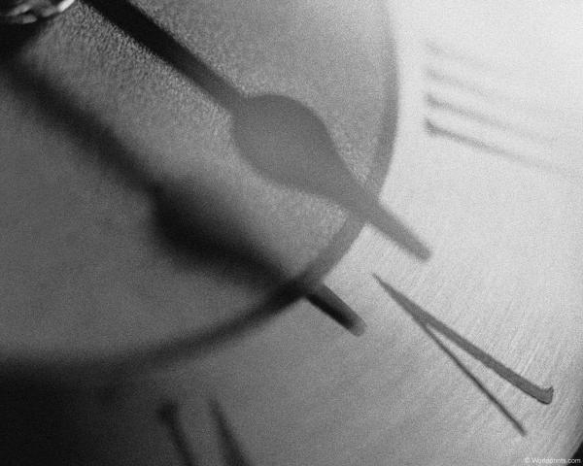
Первый час
Лабораторный контроль
и мониторинг
Пробы для бактериологического
исследования
Инфузионная терапия
вводятся кристаллоиды 30 мл/кг или Альбумин
ЦВД должно быть выше 8 мм рт ст
(у пациентов на ИВЛ -12 мм рт.ст.)
Контроль диуреза– более 0,5 мл/кг/ч
Антибактериальная терапия
Эмпирическая терапия
(карбапенемы, цефалоспорины III-IV и др.):
В дальнейшем могут применяться:
Ванкомицин
Линезолид

Slide 45
При отсутствии эффекта на инфузию 30 мл/кг:
Для стартовой терапии:
норадреналин 0,1-0,3 мкг/кг/мин
адреналин 1-10 мкг/мин
вазопрессин 0,03 ед/мин
Для дополнительной терапии:
мезатон 40-300 мкг/мин
допмин 5-20 мкг/кг/мин
Первые 6 часов
При низком СИ
Добутамин должен использоваться
при миокардиальной дисфункции
и повышении ДЗЛА – максимум 20 мкг/кг/мин
Левосимендан 0,05–0,2 мкг/кг/мин
При отсутствии эффекта на инфузию,
вазопрессоры и инотропные препараты:
Кортикостероиды – гидрокортизон
не более 300 мг/сут

Slide 46
Цели первых 6 часов:
САНАЦИЯ ОЧАГА ИНФЕКЦИИ
ЦВД: 8-12 мм рт.ст.
САД: > 65 мм рт.ст.
Диурез > 0,5 мл/кг/час
Насыщение кислорода в центральной вене (SCVO₂) > 70%
или в смешанной венозной крови (SvO₂) > 65%

Slide 47

24 часа
Седация (Дексдор),
аналгезия, миоплегия
Компоненты крови:
Гемоглобин 70-90 г/л
Свежезамороженная плазма
используется при наличии
кровотечения и при инвазивных
процедурах на фоне коагулопатии.
Тромбоциты боле 50000 в мкл
Трансфузия тромбоцитов только при
снижении менее 10000 в мкл
ИВЛ
Инвазивная и неинвазивная
Почечная
заместительная терапия
Гемофильтрация, Гемодиализ
У гемодинамически нестабильных пациентов
Профилактика «стресс-язв» ЖКТ:
Ингибиторы протонной помпы
Профилактика ТЭЛА
НМГ, ЭК, ПКНК
Нутритивная поддержка
Контроль глюкозы
Не более 8,3 ммоль/л
Инсулин подключать при уровне более 10,0 ммоль/л

Slide 48
Распространенность и летальность проявлений тяжелого сепсиса
Проявления | Частота | Летальность
Сепсис + гипотония + лактат более 4,0 ммоль/л | 16.6 % | 46.1 %
Сепсис + гипотония | 49.5 % | 36.7 %
Сепсис + лактат более 4 ммоль/л | 5.4 % | 30%

Slide 49
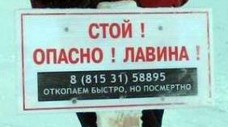
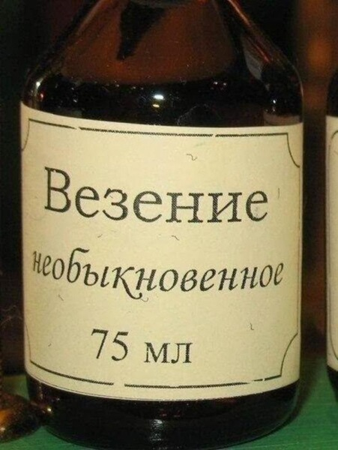
Можно все делать правильно, но….

Slide 50
Интенсивная терапия тяжелого сепсиса и шока
Антибактериальная терапия
Бактериологические посевы (дважды) должны быть взяты до начала антибиотикотерапии
Внутривенная антибиотикотерапия должна быть начата как можно раньше - в течение первого часа после установления диагноза (уровень 1B)
Начальная эмпирическая антибактериальная терапия включает один или более препаратов, которые имеют активность против всех вероятных инфекционных агентов (бактериальный и/или грибковый), и проникающих в адекватных концентрациях в предполагаемый источник сепсиса (уровень 1B)
Продолжительность 7-10 суток

Slide 51

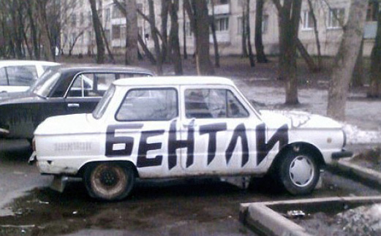
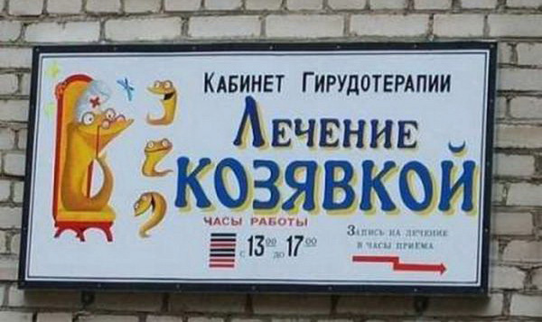
Влияние начала антибактериальной терапии на летальность
На каждый час задержки начала антибактериальной терапии выживаемость снижается на 7,7% - начатая через 36 часов антибактериальная терапия уже не влияет на исход!!!

Slide 52
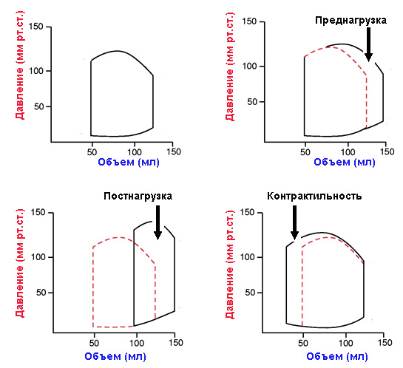
Коррекция нарушений гемодинамики
Кристаллоиды
Коллоиды
Норадреналин
Адреналин
Вазопрессин
Допамин Мезатон
Добутамин
Левосимендан

Slide 53
Характеристика некоторых кристаллоидов
Раствор | Содержание в 1000 мл, ммоль/л |  |  |  |  |  | Осмоля -рность, (мОсм)
 | Na | К | Са | Mg | Сl | Носители резервной щелочности
Плазма крови | 136-143 | 3,5-5 | 2,38-2,63 | 0,75-1,1 | 96-105 | - | 280-290
Интерстиц. жидкость | 145 | 4 | 2,5 | 1 | 116 | - | 298
NaCl 0,9% | 154 | - | - | - | 154 | - | 308
Рингер | 147 | 4 | 6 |  | 155 | - | 309
Рингер-лактат (Гартмана) | 130 | 4 | 3 | - | 109 | Лактат 28 | 273
Рингер-ацетат | 131 | 4 | 2 | 1 | 111 | ацетат 30 | 280
Стерофундин изотонический | 140 | 4 | 2,5 | 1 | 127 | малат 5,0, ацетат 24 | 304
Йоностерил | 137 | 4 | 1.65 | 1,25 | 110 | ацетат 3.674 | 291
Плазма-Лит 148 | 140 | 5 | - | 1,5 | 98 | Малат, ацетат по 27 | 294

Slide 54
Вазоактивные препараты
Препарат | Доза | Сердце |  | Периферические сосуды
 |  | ЧСС | Сократимость | Сужение | Расширение
Норадреналин | 0,1-0,3 мкг/кг/мин | + | ++ | ++++ | 0
Адреналин | 1–20 мкг/мин | ++++ | ++++ | ++++ | +++
Вазопрессин | 0,01–0,03 ЕД/мин | 0 | 0 | ++++ | 0
Фенилэфрин | 20–200 мкг/мин | 0 | 0 | +++ | 0
Допамин | 1–4 мкг/кг/ мин | + | + | 0 | +
 | 4–20 мкг/кг/мин | ++ | ++–+++ | ++–+++ | 0

Slide 55
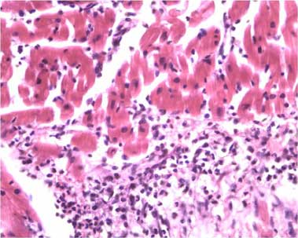
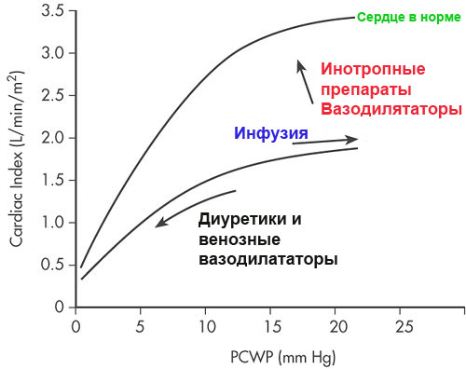

Эндотоксин
Провоспалительные цитокины
Оксид азота
Снижение ответа на катехоламины β1-рецепторов
Гипоперфузия
Миокардиальная гибернация
Снижение внутриклеточного кальция
Активация коагуляции
Эндотелиальная дисфункция
Межуточный миокардит

Slide 56

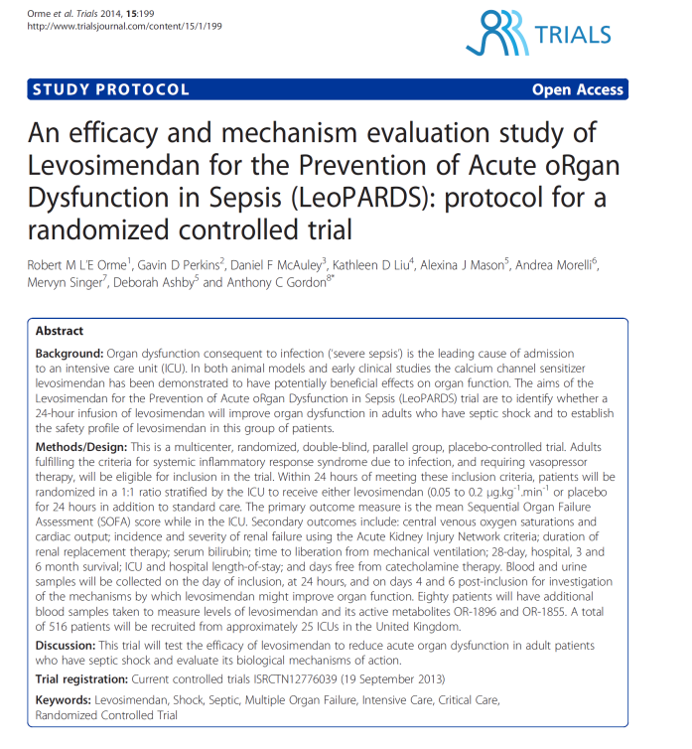
Инотропные препараты
Препарат | Доза | Сердце |  | Периферические сосуды
 |  | ЧСС | Сократимость | Сужение | Расширение
Добутамин | 2–20 мкг/кг/мин | ++ | +++ – ++++ | 0 | ++
Левосимендан | 0,05–0,2 мкг/кг/мин | + | +++ | 0 | ++

Slide 57
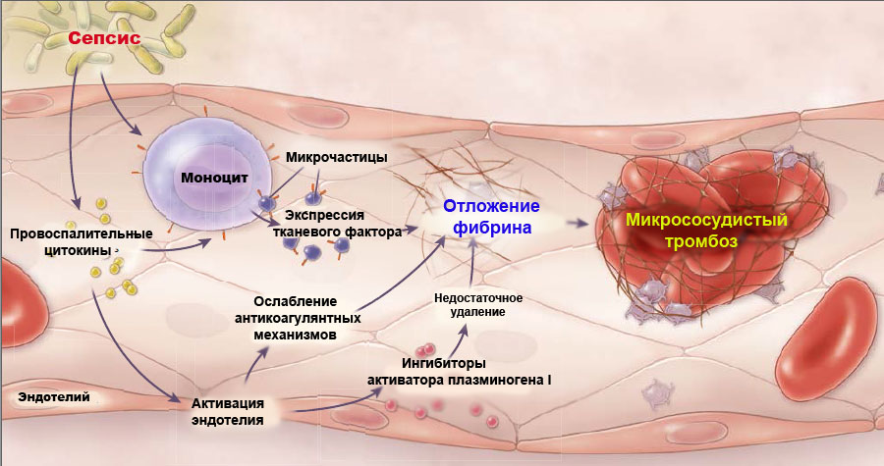
Снижение активности фибринолиза
Снижение уровня протеина С, антитромбина III, протеина S
Микротромбоз!
Борьба идет более 30 лет!

Slide 58



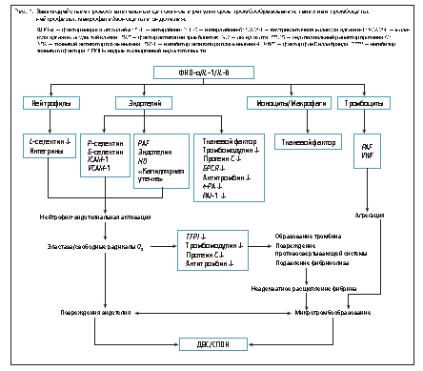
Микротромбообразование
ДВС/СПОН

Slide 59
Интенсивная терапия ДВС-синдрома
Без геморрагического синдрома (неявный):
Лечение основного заболевания.
Пациенты с тяжелым сепсисом и высоким риском смерти, полиорганной недостаточностью, имеющие оценку APACHE II >25 могут получать rhAPC при отсутствии противопоказаний (уровень 2В) (2008). Производитель забрал дротрекогин с рынка в октябре 2011 г.
В протоколе SSC 2012 г. – применение rhAPC не рекомендуется
Рассматривается применение антитромбина III, TFPI, рекомбинантного тромбомодулина
2014 -2015 г.г. - нет рекомендации!!!

Slide 60
Стадии ОПН - RIFLE
Класс | Критерии клубочковой фильтрации | Критерии мочеотделения
R | увеличение креатининав 1,5 раза,либо снижение КФ >25% | диурез менее 0,5 мл/кг/ч за 6 ч
I | увеличение креатинина в 2 раза, либо снижение КФ >50% | диурез менее 0,5 мл/кг/ч за 12 ч
F | увеличение креатинина в 3 раза, либо снижение КФ >75% | диурез менее 0,3 мл/кг/ч за 24 ч, либо анурия 12 ч
Стадии ОПН - The Acute Kidney Injury Network (AKIN), 2005
Стадии | Критерии клубочковой фильтрации | Критерии мочеотделения
1 | увеличение креатинина >0,3 мг/дл ( >26,4 ммоль/л), или в 1,5-2 раза от нормы | диурез менее 0,5 мл/кг/ч за 6 ч
2 | увеличение креатинина в 2-3 раза от нормы | диурез менее 0,5 мл/кг/ч за 12 ч
3 | увеличение креатинина в 3 раза, или > 4,0 мг/дл (354 ммоль/л) либо острое увеличение на 0,5 мг/дл (44 ммоль/л) | диурез менее 0,3 мл/кг/ч за 24 ч, либо анурия 12 ч

Slide 61
Проблемы для решения:
Иммунотерапия сепсиса
Физиологические антикоагулянты для профилактики ПОН (тромбомодулин, антитромбин III)
Сорбционные технологии (сорбция эндотоксина)
Поддерживающая почечная терапия
Новые антибактериальные препараты???
Пусть расцветают сто цветов, пусть соперничают сто школ.
Мао Цзэдун

Slide 62
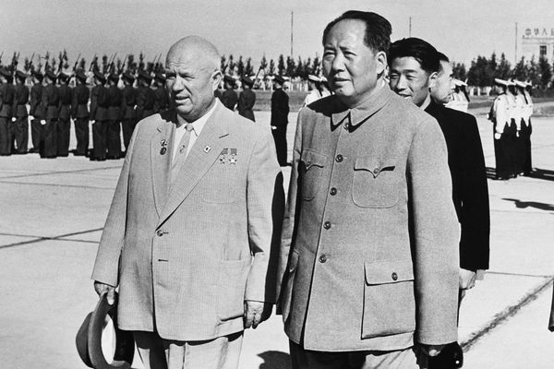
Человек, который почувствовал ветер перемен, должен строить не щит от ветра, а ветряную мельницу
Мао Цзэдун

Slide 63
Благодарю за внимание!
kulikov1905@yandex.ru
8 9122471023

